Slide 2

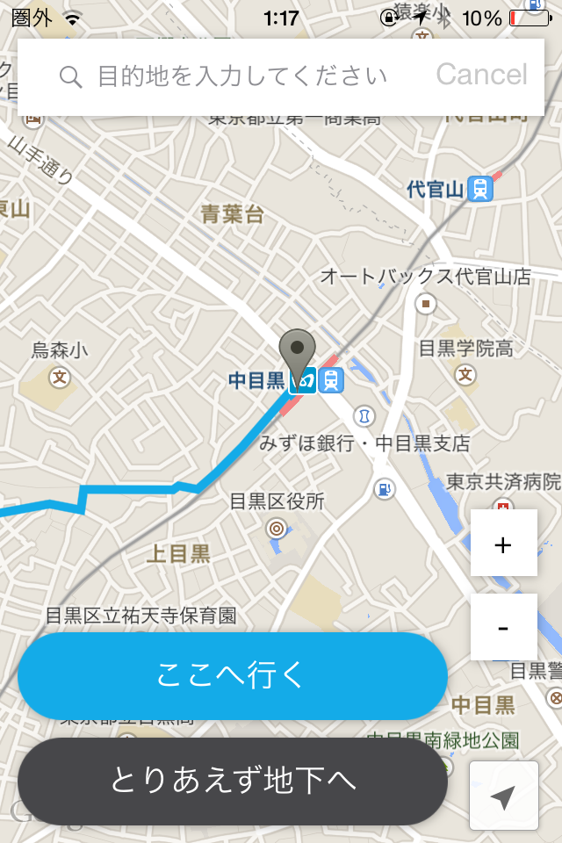
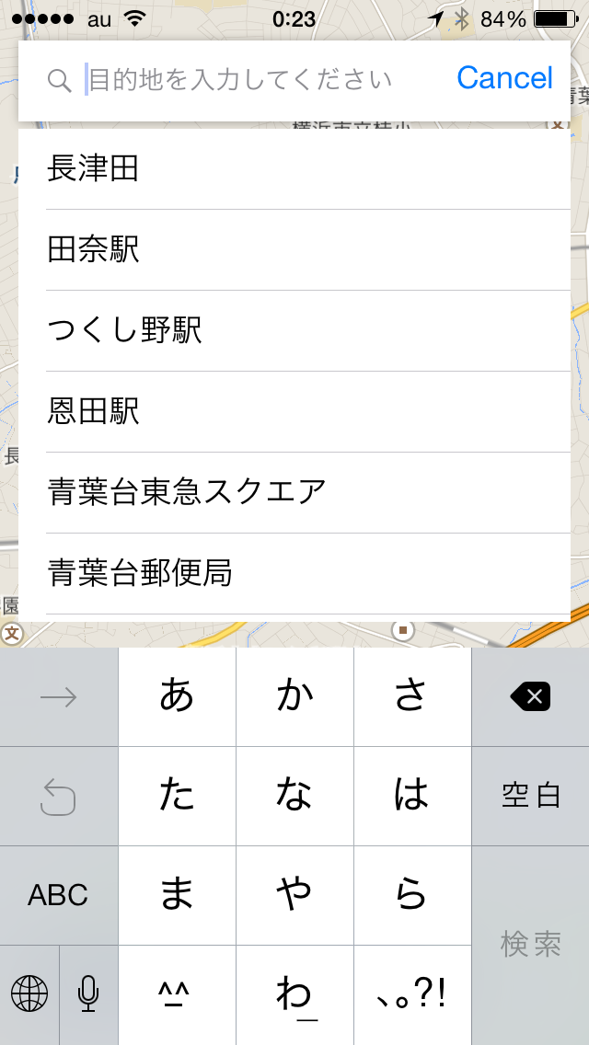
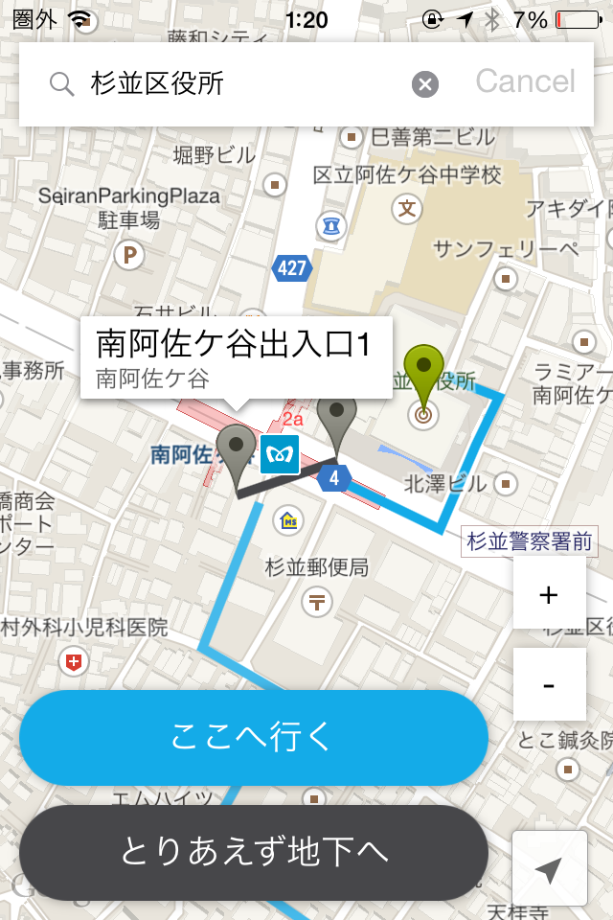
とりあえず地下へ
検索窓
ここへ行く
近くのメトロ出口まで
ルート表示
目的地を検索！
目的地までメトロ駅を通るルート表示

Slide 3
